Slide 1
Sistemas Discretos

Slide 2
Sistemas de Modelación
Los sistemas de modelación que son objeto de estudio, regularmente están basados en aleatoriedad en las variables, por lo tanto, el uso de estadística en los Sistemas de Modelación es algo que se debe tener en cuenta.

Slide 3
Datos de Entrada
Los datos históricos son el principal dato de entrada a los sistemas de modelación, lo que se busca es poder determinar de forma adecuada el comportamiento de las entidades y localizaciones en función de sus datos históricos.

Slide 4
Datos de Entrada
Los datos históricos son el principal dato de entrada a los sistemas de modelación, lo que se busca es poder determinar de forma adecuada el comportamiento de las entidades y localizaciones en función de sus datos históricos.
La calidad de los datos de entrada determina la fiabilidad del sistema y las conclusiones que se puedan obtener como objeto del análisis.

Slide 5
Datos de Entrada
Los datos históricos son el principal dato de entrada a los sistemas de modelación, lo que se busca es poder determinar de forma adecuada el comportamiento de las entidades y localizaciones en función de sus datos históricos.
La calidad de los datos de entrada determina la fiabilidad del sistema y las conclusiones que se puedan obtener como objeto del análisis.
Los resultados de un modelo de simulación deben ser siempre comparados contra la realidad del sistema.

Slide 6
Variables Aleatorias
La existencia de fenómenos no deterministas son representadas a través de variables aleatorias.
Cuando una variable es aleatoria no se conoce con certeza cuál puede ser el valor que toma.
Sin embargo, se debe definir un rango que funciona como un marco dentro del cual existen los posibles valores que una variable toma.

Slide 7
Tipos Variables Aleatorias
En función del valor:
Continuas
Discretas
En función del origen de los datos
Teóricas
Empíricas

Slide 8

Variables Aleatorias Discretas
Debe cumplir con las siguientes condiciones
$P\left(x\right)≥0$
$\sum_{i=0}^{∞}{P_{i}=1}$
$P\left(a≤x≤b\right)= \sum_{i=a}^{b}{P_{i}= P_{a}+…+P_{b}}$

Slide 9
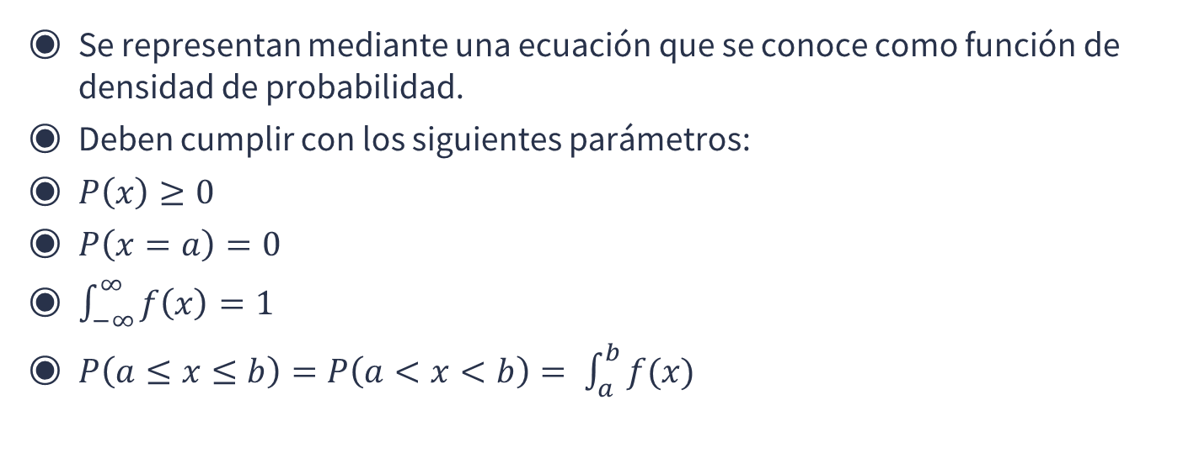
Variables Aleatorias Continuas
Se representan mediante una ecuación que se conoce como función de densidad de probabilidad.
Deben cumplir con los siguientes parámetros:
$P\left(x\right)≥0$
$P\left(x=a\right)=0$
$\int_{−∞}^{∞}{f\left(x\right)=1}$
$P\left(a≤x≤b\right)=P\left(a<x<b\right)= \int_{a}^{b}{f(x)}$

Slide 10
Comportamiento de las Variables Aleatorias
El comportamiento de una variable aleatoria se determina a través de medidas de tendencia o dispersión.
La media es un valor que determina sus valores más probables.
La varianza ayuda a determinar la dispersión de los valores respecto a la media.

Slide 11
Distribuciones de Probabilidad
Son las funciones que permiten conocer el universo de posibles valores que puede tomar una determinada variable acorde a su comportamiento.
Todos los posibles resultados que puede obtener una variable se deben mapear dentro de la distribución de probabilidad.
Esta función permite visualizar cómo se espera que los resultados de una variable se comporten.

Slide 12
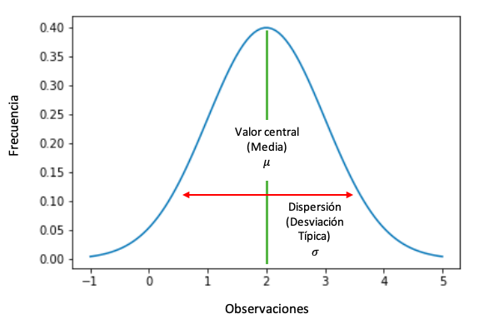
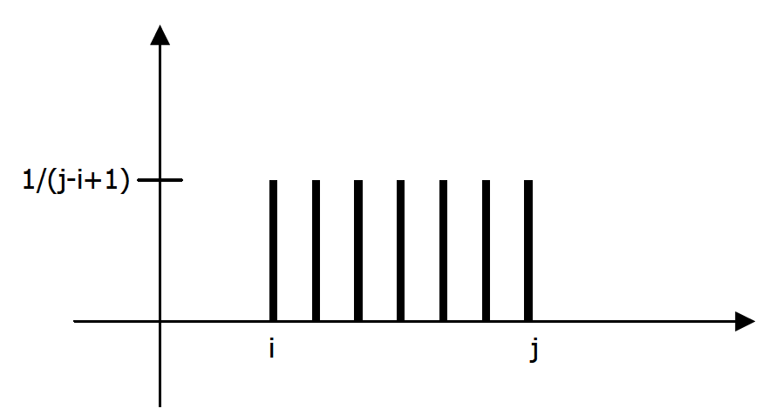
Distribuciones de Probabilidad

Slide 13
Variables Aleatorias continuas más utilizadas
Uniforme
Exponencial
Weibull
Normal
Normal-logarítmica
Triangular
Beta
Gamma

Slide 14
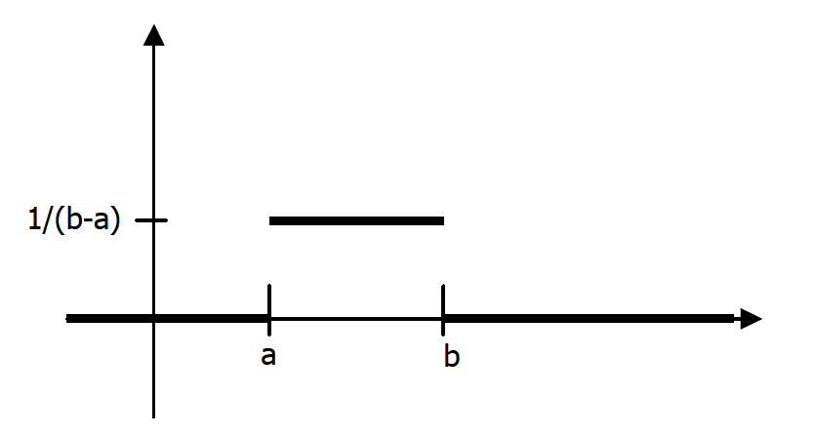
Uniforme
Se utiliza como la aproximación a una variable que entre los dos posibles valores a y b (rango) todos tienen la misma probabilidad.

Slide 15
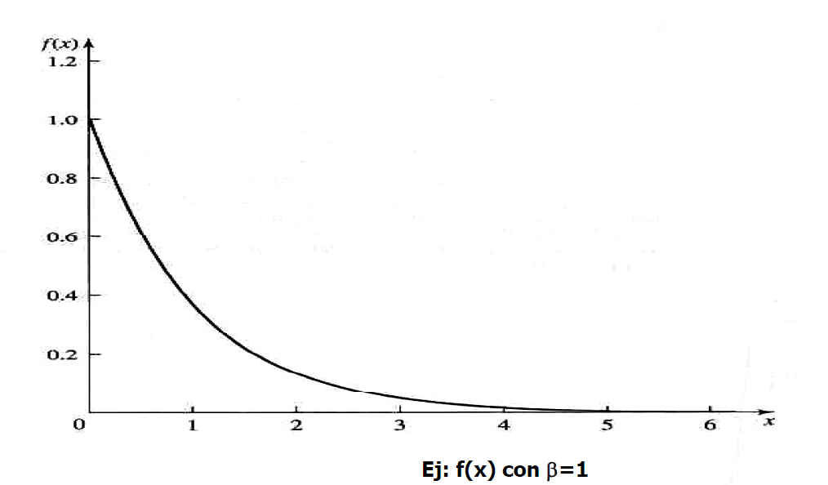
Exponencial
Es una función que representa la distribución de tiempos que suceden a una tasa constante, ejemplo el tiempo entre llegadas de clientes.

Slide 16
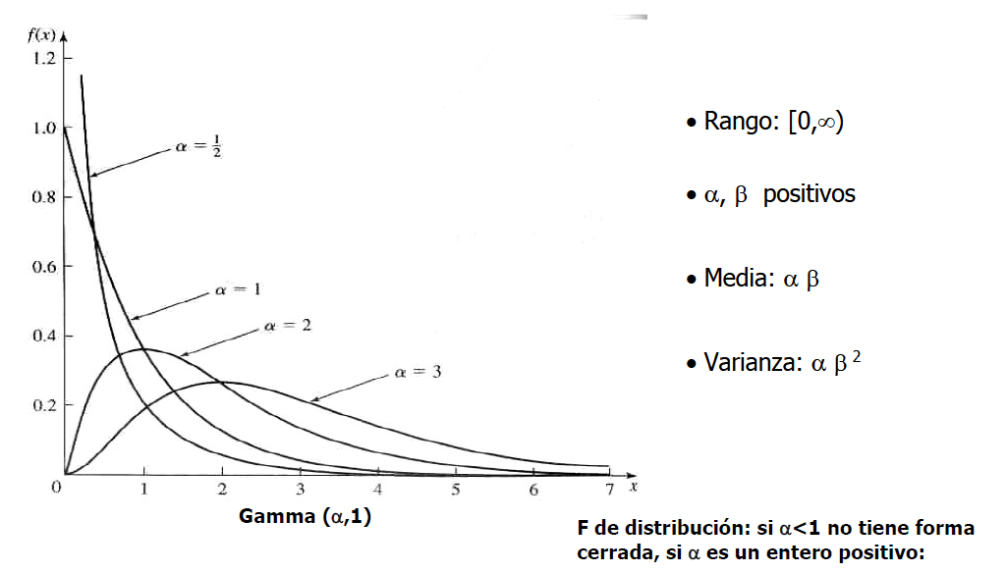
Gamma
Es una función que representa la distribución de tiempos que ocurren al completar una tarea, por ejemplo el tiempo de servicio a clientes.

Slide 17
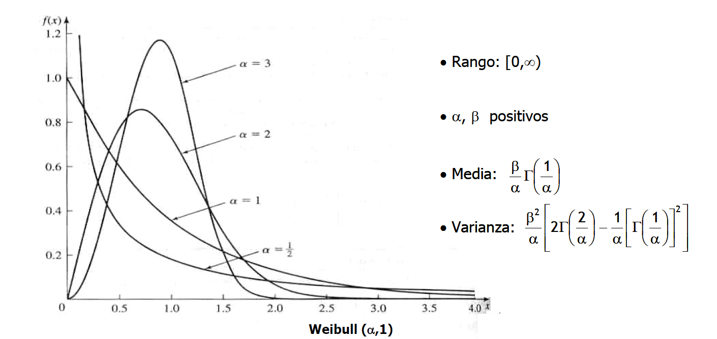
Weibull
Es una función que representa la distribución de tiempos que ocurren al fallar una tarea, esto significa que en el tiempo el evento/tarea pueda sufrir cambios en su probabilidad.

Slide 18
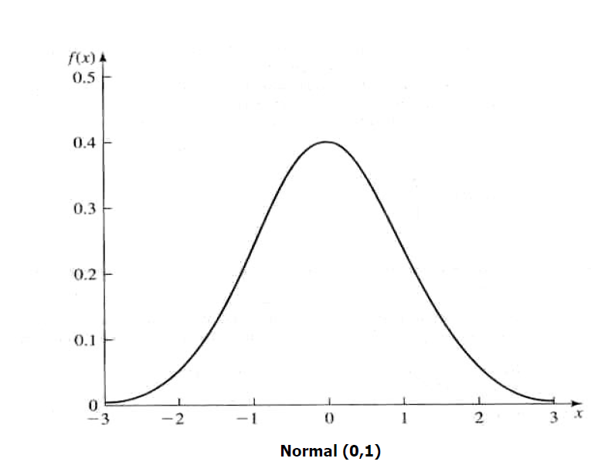
Normal
Es una distribución de probabilidad que se utiliza para la representación de mediciones de forma más común, principalmente para errores y mediciones, además es la base para la estadística inferencial.

Slide 19
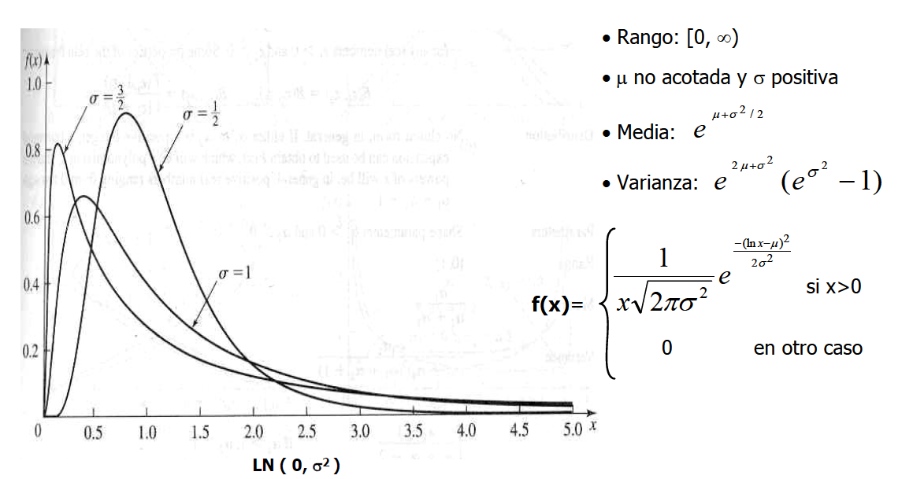
Normal Logarítmica
Es una distribución de probabilidad que se utiliza para la representación de tiempos para realizar tareas o bien valores en crecimiento constante, tiene un sesgo a la derecha.

Slide 20
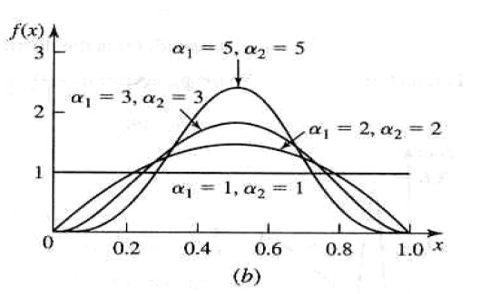
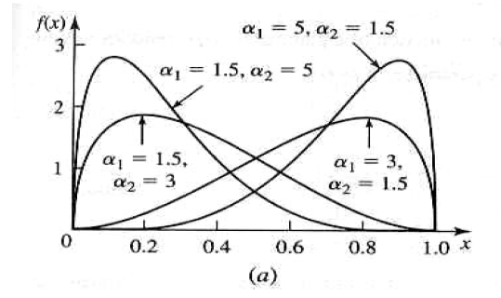
Beta
Es una distribución de probabilidad que se utiliza para la representación de ausencia de datos, cantidad de defectos en un lote o tiempos para finalizar tareas.

Slide 21
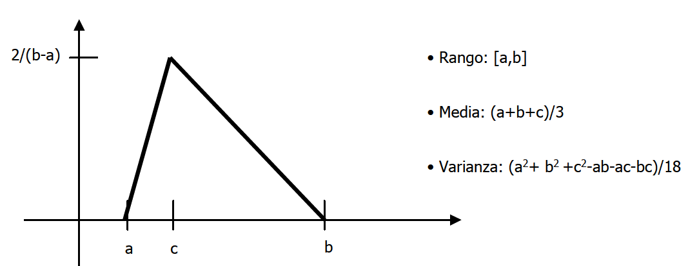
Triangular
Es una distribución de probabilidad en la que se distingue que no se tienen datos completos y se basa únicamente en un máximo, mínimo y una moda.

Slide 22
Variables Aleatorias discretas más utilizadas
Uniforme Discreta
Binomial
Bernoulli
Poisson
Geométrica
Hipergeométrica

Slide 23
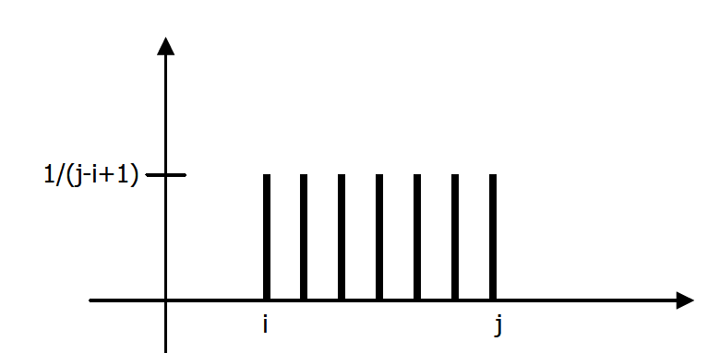
Uniforme Discreta
Se utiliza cuando los posibles resultados tienen la misma probabilidad

Slide 24
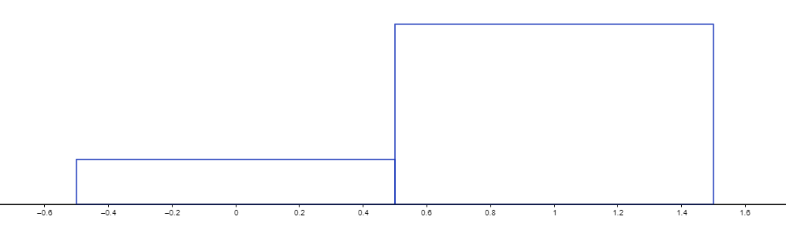
Bernoulli
Se utiliza cuando los posibles resultados de un evento son dos: éxito o fracaso y el evento tiene una única ocurrencia

Slide 25
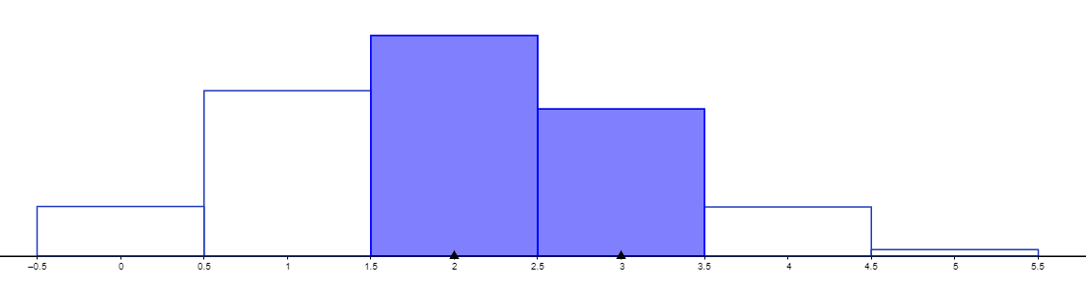
Binomial
Se utiliza cuando los posibles resultados son solo dos, representada para eventos que tengan como resultado éxito o fracaso pero realizando múltiples mediciones.

Slide 26
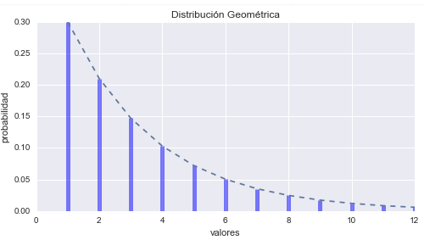
Geométrica
Distribución de probabilidad que se utiliza cuando hay múltiples eventos de Bernoulli pero con la misma probabilidad de éxito y se encarga de contar la probabilidad del primer éxito.

Slide 27
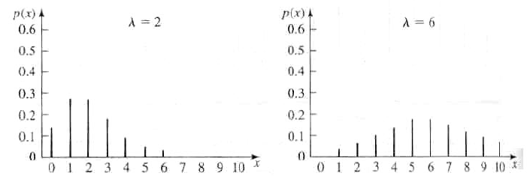
Poisson
Se utiliza cuando se cuenta la cantidad de ocasiones en que ocurre un suceso, en muchas ocasiones se asocia a una probabilidad muy baja que ocurra un resultado en específico.

Slide 28
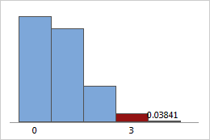
Hipergeométrica
Se utiliza cuando se desea realizar experimentos con extracciones sin reemplazo, por ejemplo para encontrar productos defectuosos en lotes pequeños.

Slide 29
Tarea
Identifique la(s) distribución(es) de probabilidad para cada uno de los siguientes casos:
Control de calidad en una fábrica de teléfonos, se quiere saber la probabilidad que un número N salgan defectuosos.
Tiempo de respuesta de un servidor, se quiere medir la probabilidad que el tiempo de respuesta de un servidor será menor a N segundos.
Vida Útil de Baterías, se quiere conocer la probabilidad que una vida dure más de N meses.
Tiempo de atención de un Agente, se desea saber la probabilidad que un Agente pueda responder una llamada en N minutos.

Slide 30
Tarea
5. Producción de Chips, se quiere saber la distribución de probabilidad que N chips salgan defectuosos después de una corrida de producción.
6. Tiempo de arribo a un banco, se quiere saber la distribución de probabilidad de clientes arriben a una agencia determinada de un banco.

Slide 31
Dudas o consultas

